Slide 1
Звук в и в
Буква В и в.

Slide 2
Тихо сели, спинки прямо. Мы легонечко вздохнём И сейчас урок начнём.

Slide 3
Дыхательная гимнастика
АУ-УА-АО-ОА-АИ-ИА-УИ-ИУ
АУИ-АИУ-УАИ-УИА-АОИ-АИО-ОАИ-ОИА

Slide 4
Постановка учебной задачи.
Плещет тёплая вода
В берега из чугуна.
Отгадайте, вспомните:
Что за море в комнате?

Slide 5
По полю рыщет, поёт да свищет, Деревья ломает, к земле приклоняет.

Slide 6
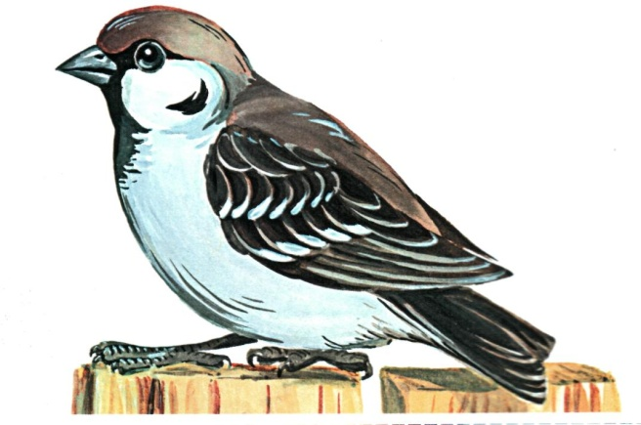
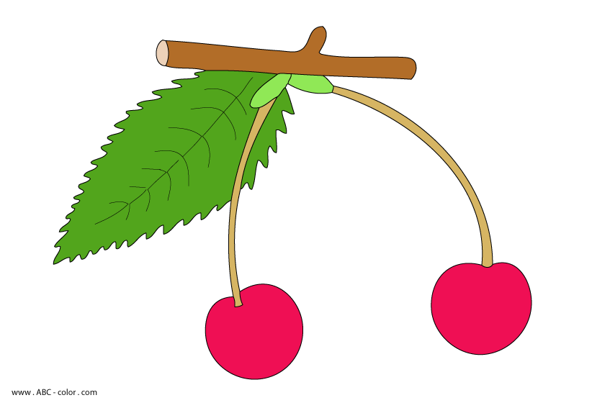
В в

Slide 7
Чтение слогов и слов.
вэ вы Вы лов
ва вам Вам улов
Ви вас Вас ловил
ловил
наловил
выловил

Slide 8
Чтение текста.
Рыболовы.
Вова и Иван были на пруду. Они ловили рыбу. С ними был кот Барсик.
Он лапой ловил рыбу, но упал в воду. Вова вынул кота. А Иван дал Барсику рыбку.

Slide 9
Работа в тетради. с. 26.

Slide 10
Я сегодня узнал…
Я сегодня научился…
Мне было трудно…
Я хочу похвалить себя…

